Slide 1
Bölüm 5.5-…: Lojik Devre Temelleri
Fırat Üniversitesi Teknoloji Fakültesi Yazılım Mühendisliği Bölümü
YMH215 Sayısal Tasarım
Dr. Öğr. Üyesi Yaman Akbulut

Slide 2
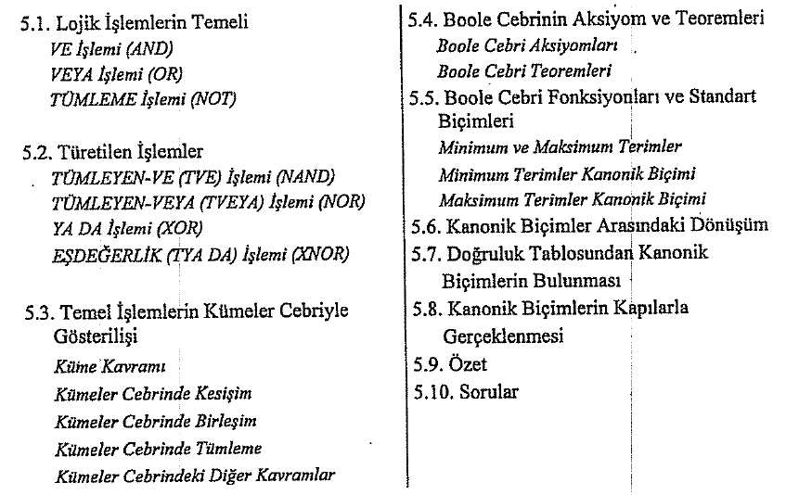

Slide 3


5.5. Boole Cebri Fonksiyonları ve Standart Biçimler

Slide 4
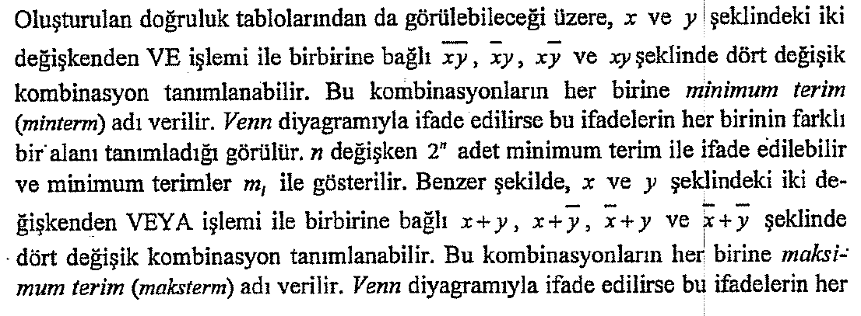
Minimum ve Maksimum Terimler

Slide 5

Minimum ve Maksimum Terimler

Slide 6
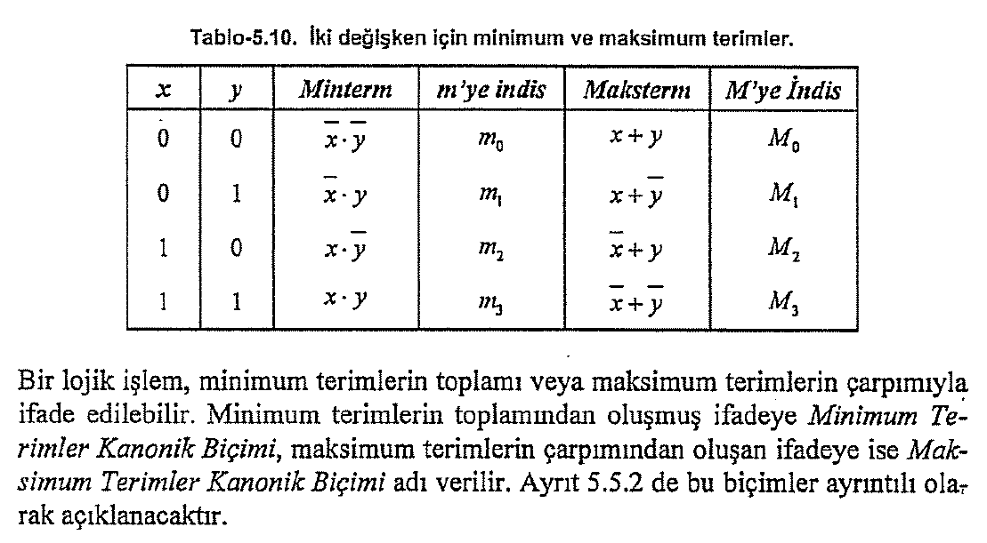

Slide 7
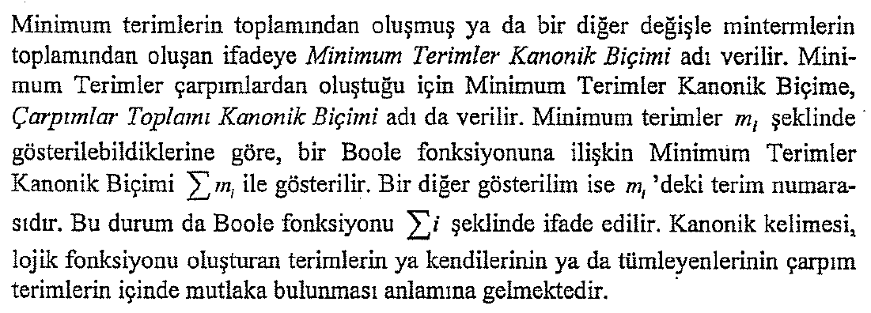
5.5.1. Minimum Terimler Kanonik Biçimi

Slide 8

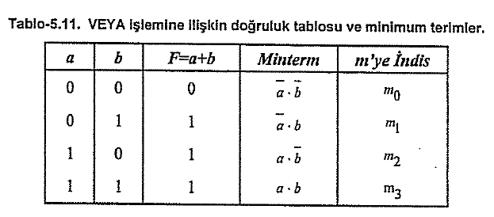

Örnek 5.8.

Slide 9
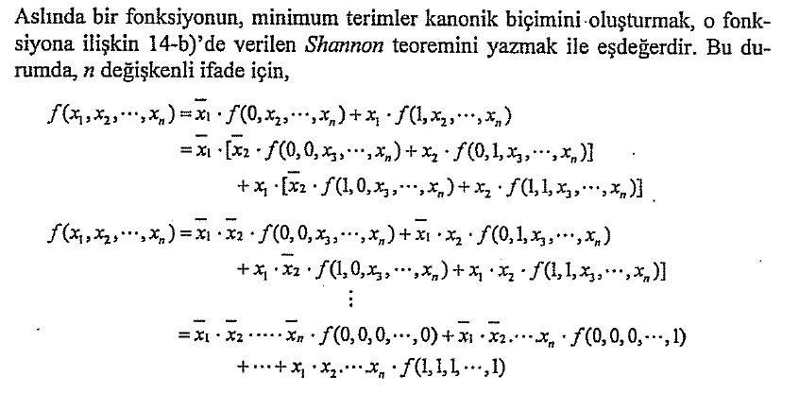

Slide 10
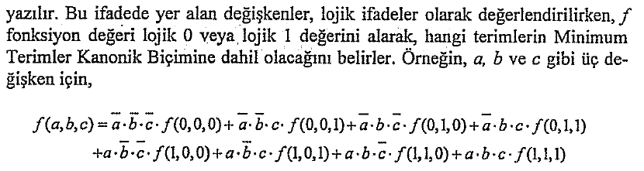

Slide 11

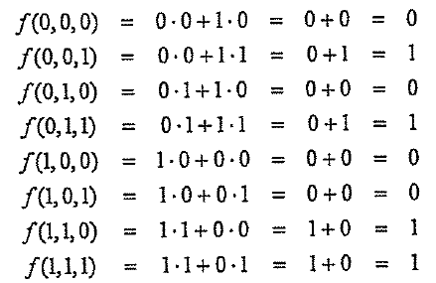

Örnek 5.9.

Slide 12

5.5.2. Maksimum Terimler Kanonik Biçimi

Slide 13

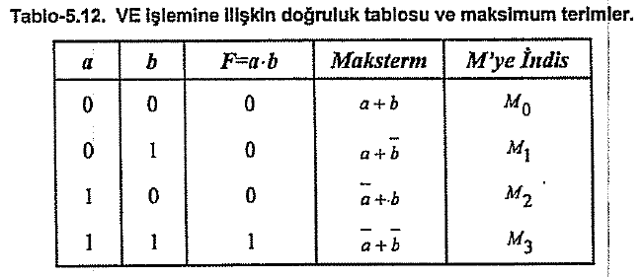

Örnek 5.10.

Slide 14
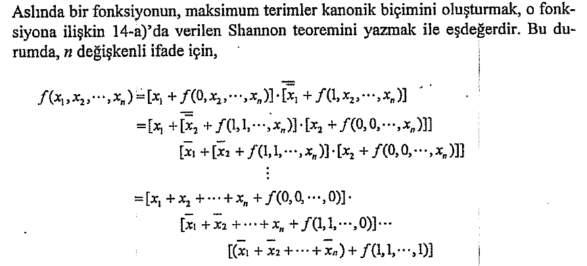

Slide 15
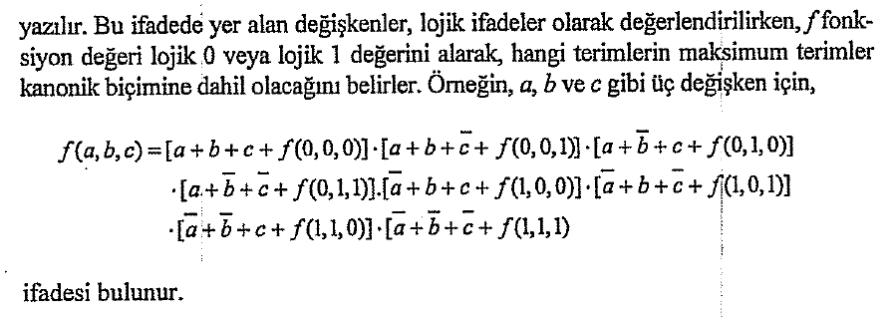

Slide 16
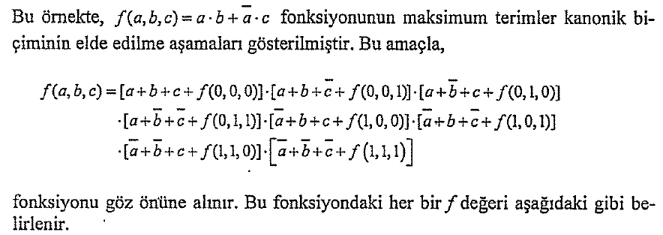
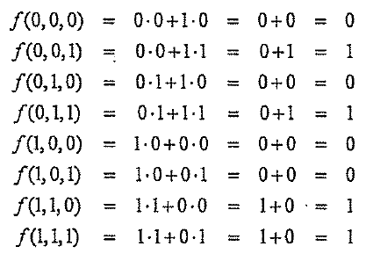

Örnek 5.11.

Slide 17

5.6. Kanonik Biçimler Arasındaki Dönüşüm

Slide 18
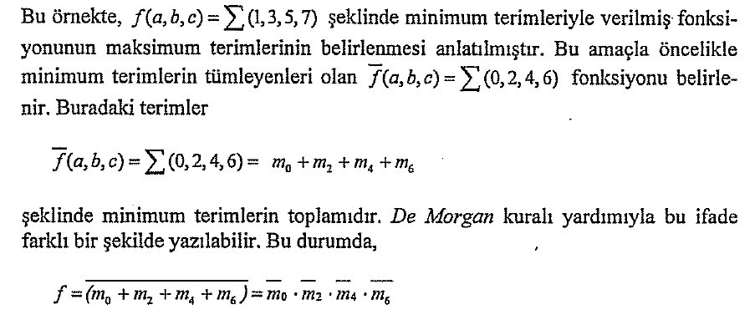
Örnek 5.12.

Slide 19
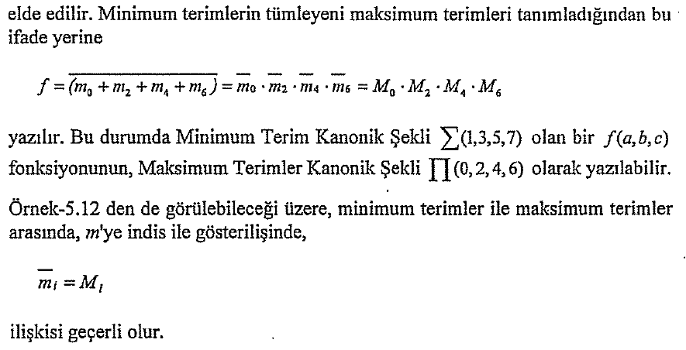

Slide 20

5.7. Doğruluk Tablosundan Kanonik Biçimleri Bulunması

Slide 21

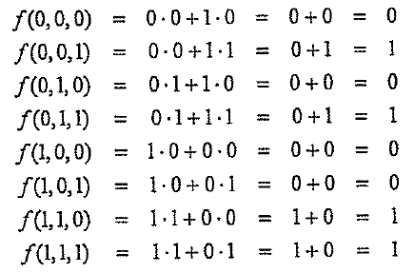
Örnek 5.13.

Slide 22
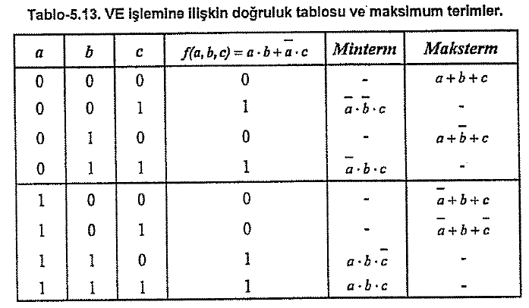


Slide 23
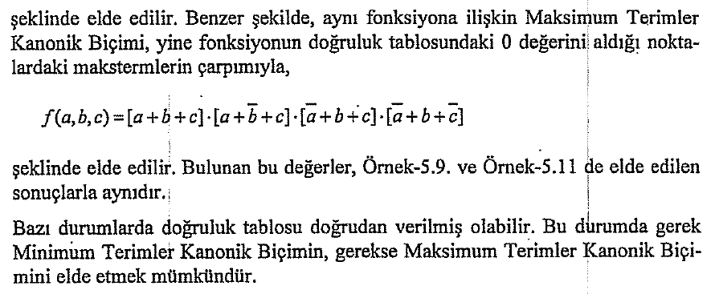

Slide 24
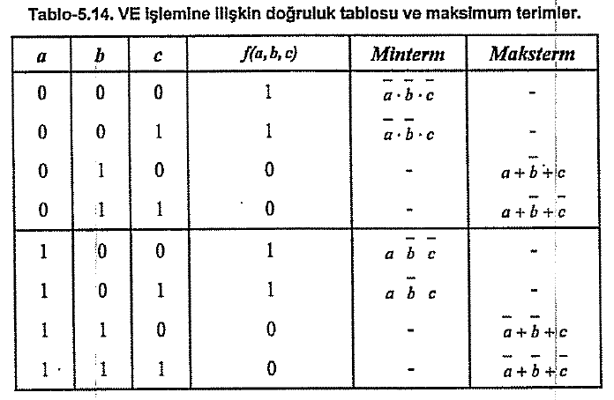
Örnek 5.14.

Slide 25
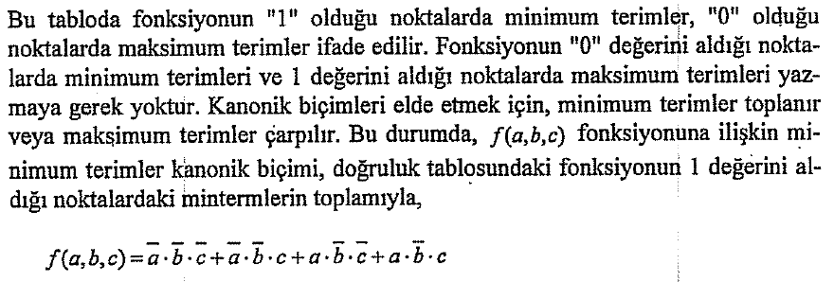

Slide 26


Slide 27

5.8. Kanonik Biçimlerin Lojik Kapılarla Gerçeklenmesi

Slide 28
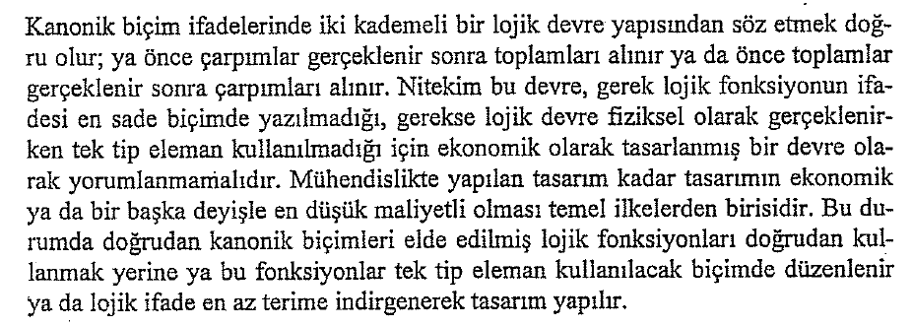


Slide 29


Örnek 5.15.

Slide 30

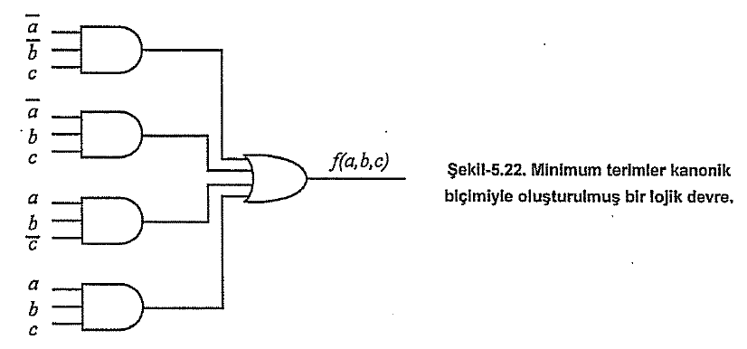

Slide 31

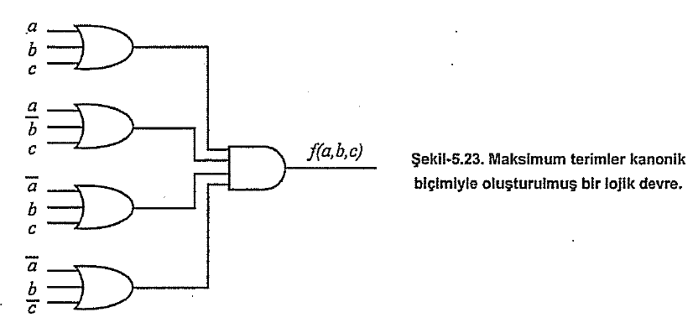

Slide 32


